Slide 1



La Tabla de la Verdad y las Compuertas Lógicas
Introducción a Ciencias de la Computación (CS)
Est. Johel Heraclio Batista Cárdenas
@batistajohel

Slide 2

Propósito y Objetivo en esta Vida
Entender, Comprender, Analizar y Reflexionar acerca del Funcionamiento de los Equipos Electrónicos (Computadoras), los Sistemas de Numeración y por qué el Sistema Binario es tan fundamental en este mundo.
@batistajohel
Notes:
Notas para el moderador:
¿Cuál es su propósito al compartir esta reflexión?
¿Es el final de un proyecto o unidad?
¿Está compartiendo esta reflexión como realización de un objetivo de aprendizaje que estableció para si mismo?
¿Es el final de un curso?
Indique el propósito de su reflexión o incluso el propósito de la experiencia de aprendizaje o el objetivo de aprendizaje. Sea claro y específico al indicar su propósito.

Slide 3

Crisis Existencial: La Tabla de la Verdad, ¿Es Verdad?
Si yo tengo una computadora; todos los datos, gráficos, sonidos, vídeos, colores, documentos, étc… ¿Són Números?
Cierto
Falso
No lo sé Rick
@batistajohel

Slide 4

Algunos Sistemas de Numeración
Sistema Decimal: Tiene como base el número 10 y está conformado por 10 dígitos… 0,1,2,3,4,5,6,7,8,9
Sistema Binario: Es otro sistema que se usa muchísimo en la computación, pero está conformado solo por dos dígitos el 0 (apagado) y el 1 (encendido).
Sistema Octal: Está conformado por una base de 8 dígitos numéricos que son… 0,1,2,3,4,5,6,7
Sistema Hexadecimal: Es un sistema alfanumérico con base en 16 dígitos; que son 0,1,2,3,4,5,6,7,8,9,A,B,C,D,E,F.
@batistajohel
Notes:
Notas para el moderador:
Descripción de lo que ha aprendido con sus propias palabras en un lado.
Incluya información sobre el tema
También será útil incluir aquí más información sobre el tema.
Cuente la historia de su experiencia de aprendizaje. Igual que en cualquier historia, debe haber siempre un principio, una parte central y un final.
En la otra cara, puede agregar un gráfico que proporcione una prueba de lo que ha aprendido.
No dude en usar más de una diapositiva para reflexionar sobre el proceso. También resulta útil agregar algunos vídeos sobre el proceso.

Slide 5

¿Tipos de Sistemas de Numeración? :D
Los Sistemas de Numeración, al final nomás que son un conjunto de símbolos que usamos para representar cantidades según ciertas reglas y existen dos tipos:
Posicionales: Cada cifra tiene un valor propio y un valor en la posición en la que se encuentra.
No Posicionales: Cada cifra siempre tendrá el mismo valor, independientemente de del lugar en el que se encuentre.
@batistajohel

Slide 6
¿Posicionales y No Posicionales?: No lo sé Rick
0 | 1 | 2 | 3 | 4 | 5 | 6 | 7 | 8 | 9 | A | B | C | D | F
Sistema Hexadecimal
0 | 1 | 2 | 3 | 4 | 5 | 6 | 7 | 8 | 9
Sistema Decimal
0 | 1 | 2 | 3 | 4 | 5 | 6 | 7
Sistema Octal
0 | 1
Sistema Binario
Protip: Si cambias la posición de alguna cifra, tiene un valor totalmente diferente.
@batistajohel
Notes:
Notas para el moderador:
Descripción de lo que ha aprendido con sus propias palabras en un lado.
Incluya información sobre el tema
También será útil incluir aquí más información sobre el tema.
Cuente la historia de su experiencia de aprendizaje. Igual que en cualquier historia, debe haber siempre un principio, una parte central y un final.
En la otra cara, puede agregar un gráfico que proporcione una prueba de lo que ha aprendido.
No dude en usar más de una diapositiva para reflexionar sobre el proceso. También resulta útil agregar algunos vídeos sobre el proceso.

Slide 7

¿Y los Números Romanos?... SPARTAAAAAA
El Sistema de Numeración Romano usa siete letras para escribir los números, pero tiene ciertas reglas:
Las letras I,X,C y M, se pueden repetir hasta tres veces…
Las letras P,L,D, no se pueden repetir…
Sistema Romano
I | V | X | L | C | D | M
1 | 5 | 10 | 50 | 100 | 500 | 1000
@batistajohel
Sistema Decimal

Slide 8
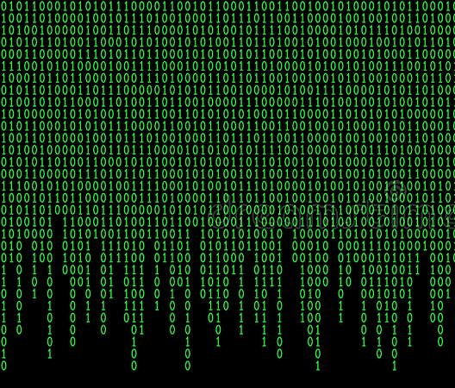
Compuerta Lógica de Programación: AND
Podríamos resumirlo en tres premisas básicas:
Es el sistema que utilizan internamente el hardware de cualquier dispositivo electrónico actual.
Está basado en la representación de cantidades usando los dígitos 0 y 1. Así que su base del sistema es 2, ya que es el número de dígitos que hay en el sistema.
A cada dígito de un número en este sistema, se le llama bit (Acortando de Binary Digit o Dígito Binario).
@batistajohel
Notes:
Notas para el moderador:
Descripción de lo que ha aprendido con sus propias palabras en un lado.
Incluya información sobre el tema
También será útil incluir aquí más información sobre el tema.
Cuente la historia de su experiencia de aprendizaje. Igual que en cualquier historia, debe haber siempre un principio, una parte central y un final.
En la otra cara, puede agregar un gráfico que proporcione una prueba de lo que ha aprendido.
No dude en usar más de una diapositiva para reflexionar sobre el proceso. También resulta útil agregar algunos vídeos sobre el proceso.

Slide 9
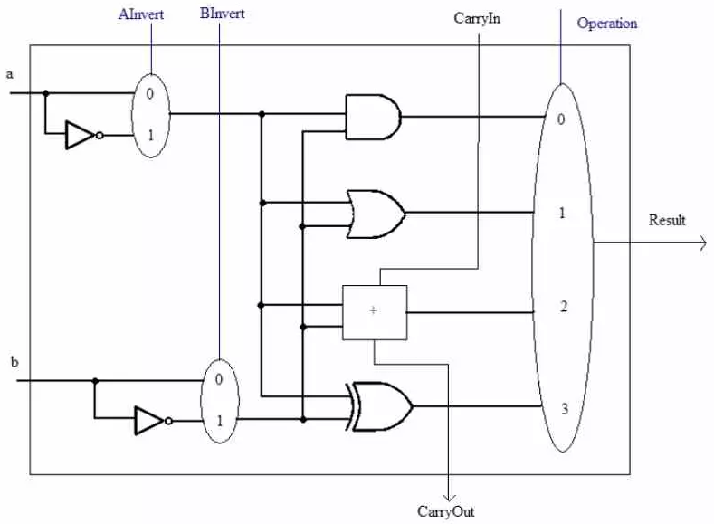
Compuerta Lógica de Programación: OR
Las computadoras utilizan distintos códigos binarios para representar los datos en almacenamiento primario.
Hay normalizaciones industriales para los códigos binarios, las más corrientes son el EBCDIC, ASCII Y UNICODE utilizados en mainframes y computadoras personales.
Cada computadora posee un código binario específico, y este será utilizado por todo el sistema. ¿Pero qué es ese Código Binario?
Ejemplo de una Unidad Aritmético-Lógica en un Procesador
@batistajohel

Slide 10


Compuerta Lógica de Programación: NOT
0 | 1 | 0 | 0 | 1 | 0 | 1
Apagado | Encendido | Apagado | Apagado | Encendido | Apagado | Encendido
El Sistema Binario nos explica lo que sucede con la corriente eléctrica dentro de un circuito; es decir: Cuando está apagado (0) y cuando está encendido (1)
@batistajohel

Slide 11
Compuerta Lógica de Programación: NAND
@batistajohel
Notes:
Notas para el moderador:
Descripción de lo que ha aprendido con sus propias palabras en un lado.
Incluya información sobre el tema
También será útil incluir aquí más información sobre el tema.
Cuente la historia de su experiencia de aprendizaje. Igual que en cualquier historia, debe haber siempre un principio, una parte central y un final.
En la otra cara, puede agregar un gráfico que proporcione una prueba de lo que ha aprendido.
No dude en usar más de una diapositiva para reflexionar sobre el proceso. También resulta útil agregar algunos vídeos sobre el proceso.

Slide 12
Compuerta Lógica de Programación: NOR
En una computadora no se almacena información, sino datos.
Datos
Representación
Información
Interpretación
Representar es expresar una Información como una Combinación de Símbolos (Datos) en un determinado lenguaje.
Interpretar es obtener la información originalmente representada, a partir de una combinación de símbolos.
@batistajohel

Slide 13
Compuerta Lógica de Programación: XOR
Los datos están almacenados temporalmente en la Memoria de Acceso Aleatorio (RAM), pero esto es solo temporal; para que sea permanente se necesita una unidad de almacenamiento como Discos Duros, SSD’s, NVMe, Google Drive, étc.
BIT
Por su naturaleza eléctrica y electrónica, una computadora tradicional solo puede manejar dos estados eléctricos:
1 - Encendido
0 - Apagado
ROSA31240860
1010111011
Reportes
@batistajohel
Notes:
Notas para el moderador:
Descripción de lo que ha aprendido con sus propias palabras en un lado.
Incluya información sobre el tema
También será útil incluir aquí más información sobre el tema.
Cuente la historia de su experiencia de aprendizaje. Igual que en cualquier historia, debe haber siempre un principio, una parte central y un final.
En la otra cara, puede agregar un gráfico que proporcione una prueba de lo que ha aprendido.
No dude en usar más de una diapositiva para reflexionar sobre el proceso. También resulta útil agregar algunos vídeos sobre el proceso.

Slide 14
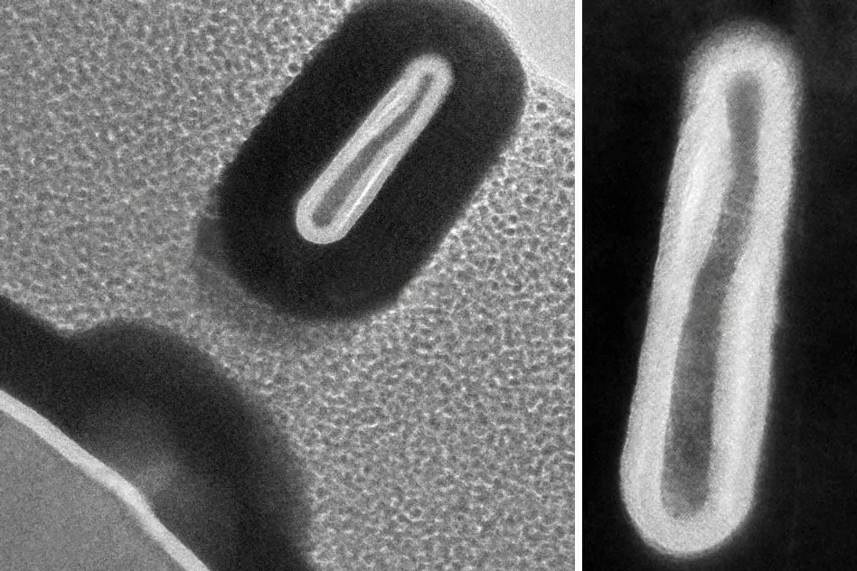
Compuerta Lógica de Programación: XNOR
Las computadoras y sistemas electrónicos usan el sistema binario (o solo base dos), porque es la forma más económica que tenemos.
Dentro de cada procesador hay millones de transistores, que entienden dos estados: ON y OFF ó Unos y Ceros.
Es por eso que cada bit de datos que gestiona una PC, al final se interpreta como una cadena de unos y ceros.
@batistajohel

Slide 15
Compuerta Lógica de Programación: IF
Los datos están almacenados temporalmente en la Memoria de Acceso Aleatorio (RAM), pero esto es solo temporal; para que sea permanente se necesita una unidad de almacenamiento como Discos Duros, SSD’s, NVMe, Google Drive, étc.
BIT
Por su naturaleza eléctrica y electrónica, una computadora tradicional solo puede manejar dos estados eléctricos:
1 - Encendido
0 - Apagado
ROSA31240860
1010111011
Reportes
Notes:
Notas para el moderador:
Descripción de lo que ha aprendido con sus propias palabras en un lado.
Incluya información sobre el tema
También será útil incluir aquí más información sobre el tema.
Cuente la historia de su experiencia de aprendizaje. Igual que en cualquier historia, debe haber siempre un principio, una parte central y un final.
En la otra cara, puede agregar un gráfico que proporcione una prueba de lo que ha aprendido.
No dude en usar más de una diapositiva para reflexionar sobre el proceso. También resulta útil agregar algunos vídeos sobre el proceso.

